Slide 1
單元一： 投資基本功
第2課：
什麼時候運用價值投資？
價值投資有什麼陷阱？

Slide 2
今日內容純屬個人意見分享，不涉及任何投資建議。本人亦非證監會持牌人士
投資涉及風險，敬請小心衡量

Slide 3

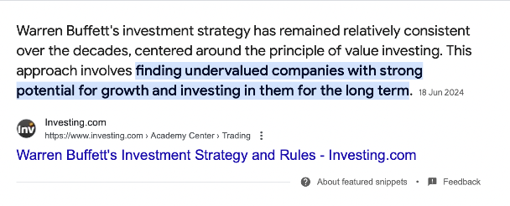
什麼是價值投資？
Notes:
HSI Up 20%..700, 3690 30%.. fortunately our students got the message.. not the common case

Slide 4
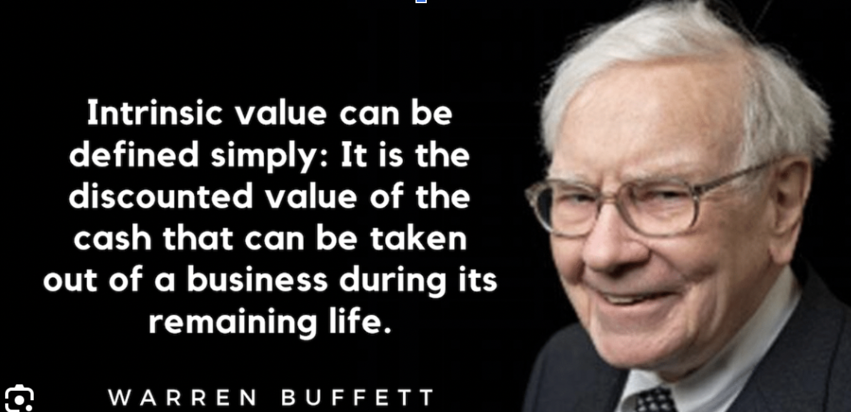
什麼是價值投資？
Notes:
HSI Up 20%..700, 3690 30%.. fortunately our students got the message.. not the common case

Slide 5
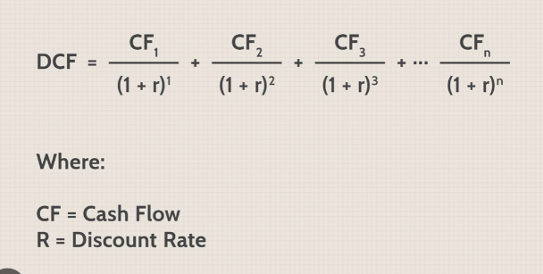
如何計算intrinsic value ?
cvcSVD
Notes:
HSI Up 20%..700, 3690 30%.. fortunately our students got the message.. not the common case

Slide 6
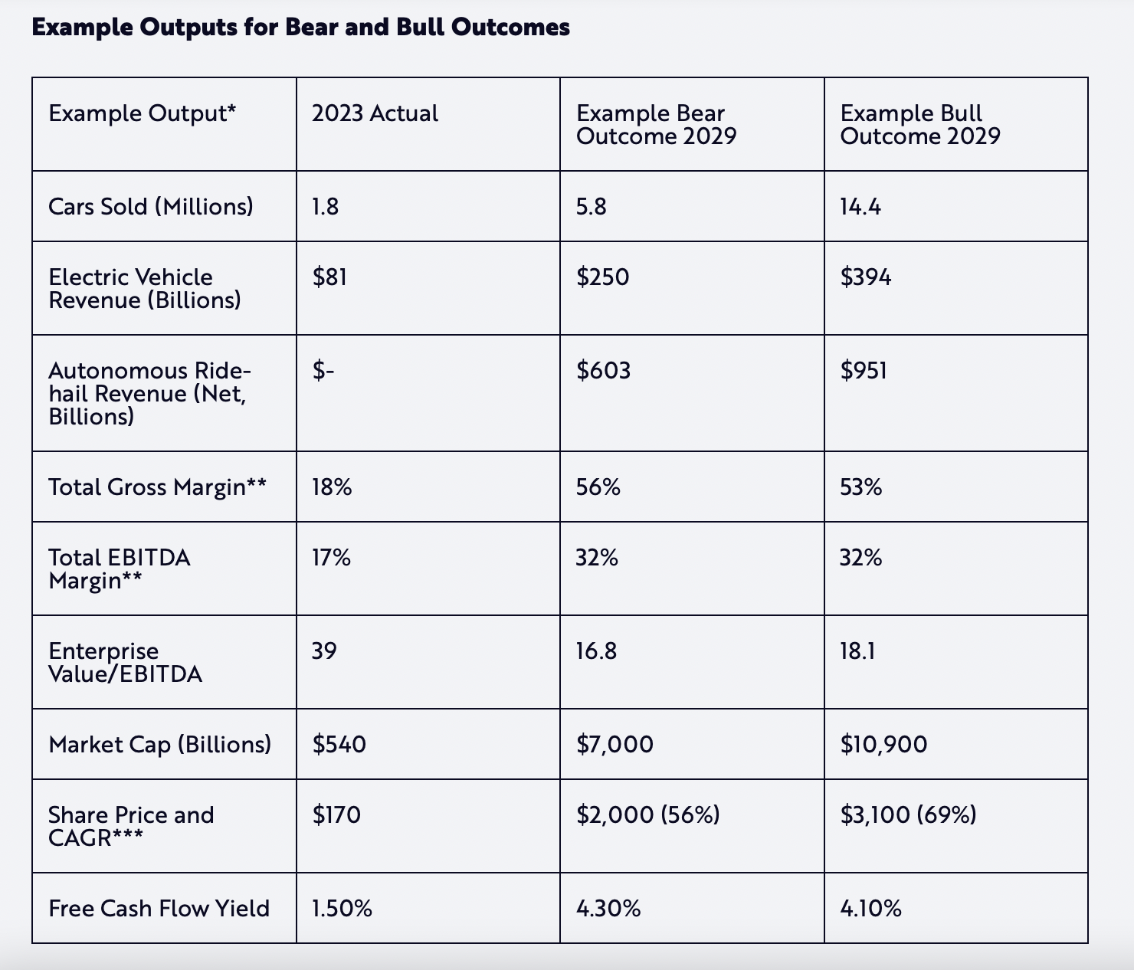
如何計算intrinsic value ?
Notes:
HSI Up 20%..700, 3690 30%.. fortunately our students got the message.. not the common case

Slide 7
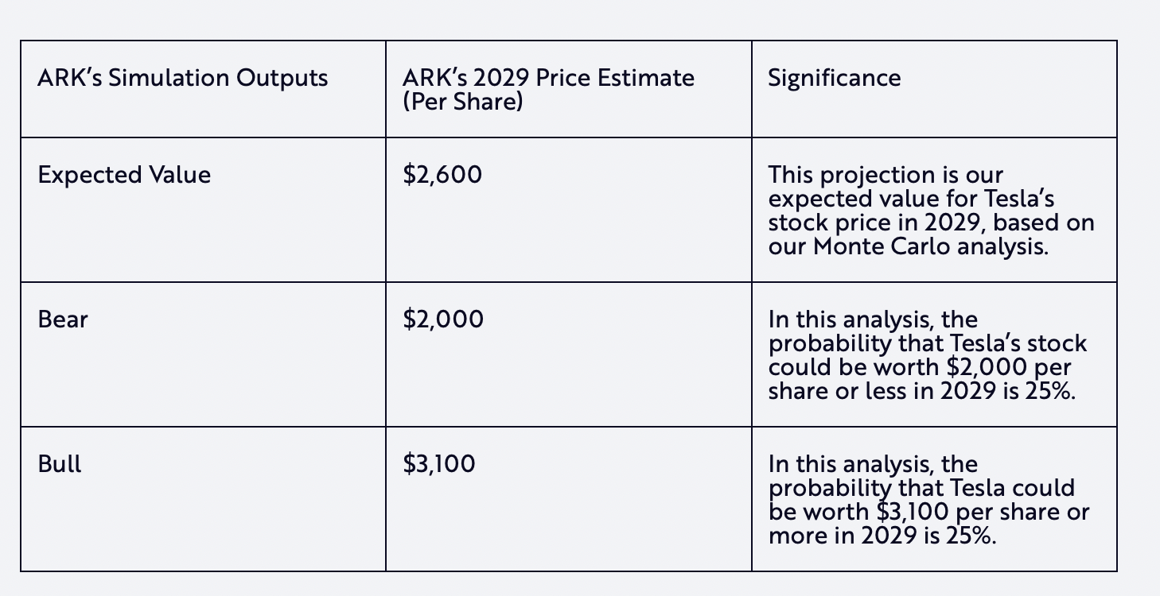
如何計算intrinsic value ?
Notes:
HSI Up 20%..700, 3690 30%.. fortunately our students got the message.. not the common case

Slide 8
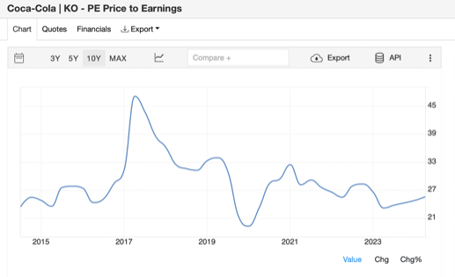
較為簡單易用的估值計算方法
PE=P/EPS
Notes:
HSI Up 20%..700, 3690 30%.. fortunately our students got the message.. not the common case

Slide 9
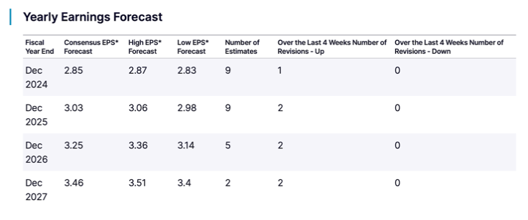
較為簡單易用的估值計算方法
Stock price = PE x EPS= 24 x 3= 72$
Notes:
HSI Up 20%..700, 3690 30%.. fortunately our students got the message.. not the common case

Slide 10
如何找得合理估值？
與過往比較，與同行比較
Notes:
HSI Up 20%..700, 3690 30%.. fortunately our students got the message.. not the common case

Slide 11
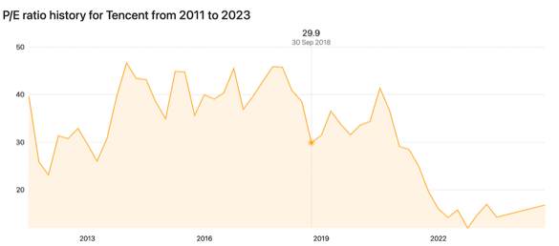
所謂合理價值是會不斷變化的！
價值投資最大陷阱： 忽略了估值的變化！踩入價值陷阱
Notes:
HSI Up 20%..700, 3690 30%.. fortunately our students got the message.. not the common case

Slide 12
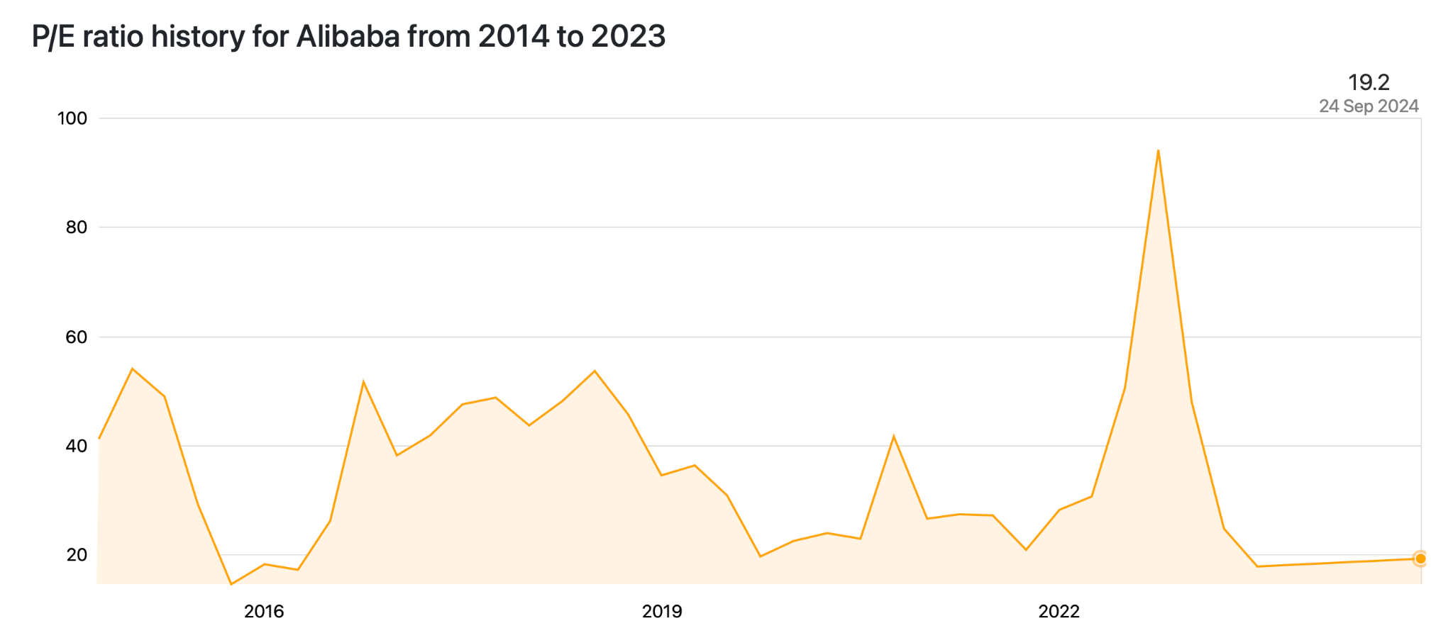
價值陷阱常見來源
高增長變成低增長
⁠風險因素增加
散戶資訊往往滯後，變化產生仍然蒙在鼓裏, 很容易踩進價值陷阱
Notes:
HSI Up 20%..700, 3690 30%.. fortunately our students got the message.. not the common case

Slide 13
價值投資陷阱2: 錯誤預測盈利情況
Stock price = PE x EPS
Notes:
HSI Up 20%..700, 3690 30%.. fortunately our students got the message.. not the common case

Slide 14
什麼是做價值投資較為理想的對象？
潛在變化小，確定性高，護城河極深, 歷史悠久
不會被世界改變的公司
增長減慢風險低
十大中長線優質持股
Eg. PG, KO, MSFT, MA
Notes:
HSI Up 20%..700, 3690 30%.. fortunately our students got the message.. not the common case

Slide 15
做價值投資的理想時機，何時別人恐懼我貪婪？
若果大市正常，但某隻股票大跌，你嘗試撈底的話風險很高
反映公司營運狀況出了問題，究竟這問題會否影響公司的長期價值？
例子: 管理層更換，市場佔有率下跌，生產品不受歡迎
Notes:
HSI Up 20%..700, 3690 30%.. fortunately our students got the message.. not the common case

Slide 16
價值投資最低風險的時機
全球大市股災, 買入不受影響的優質資產
中央銀行總會有方法解決流動性問題
Notes:
HSI Up 20%..700, 3690 30%.. fortunately our students got the message.. not the common case

Slide 17
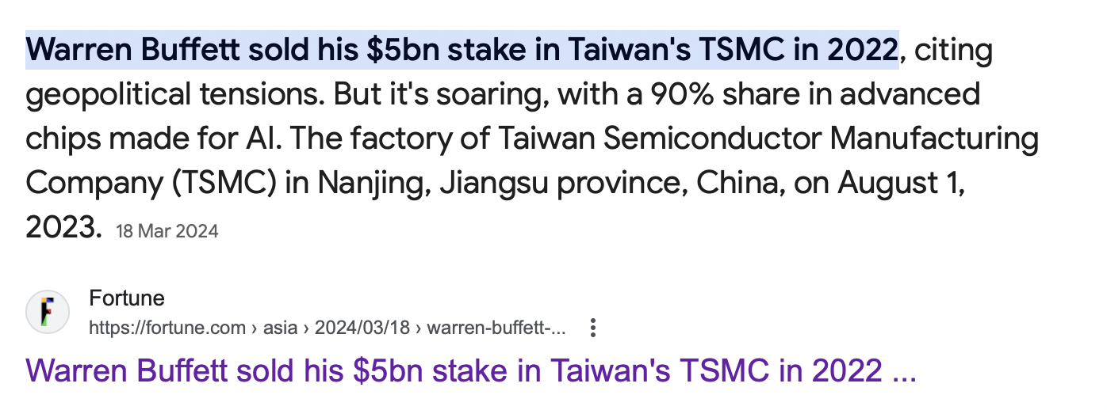
做價值投資會止損嗎？
若果基本因素出現變化便止損
散戶採取這策略十分蝕底
Notes:
HSI Up 20%..700, 3690 30%.. fortunately our students got the message.. not the common case

Slide 18
基本分析五大元素
宏觀環境分析: 現在的經濟環境利好那那種股票？
行業分析: 這個行業增長性如何？集中度如何？
競爭優勢分析: 有什麼護城河？
生意模式分析: 軟件還是硬件？有否持續性收入？輕資產還是重資產？資本開支大嗎？
催化劑分析: 有什麼變化正在影響這公司？
Notes:
HSI Up 20%..700, 3690 30%.. fortunately our students got the message.. not the common case

